Slide 1



HTML5
Instrutor: Tamires Schloegel Kistner
<DEV>

Slide 2


Agenda - HTML
Audio
Tabelas
Video
Projeto 1

Slide 3
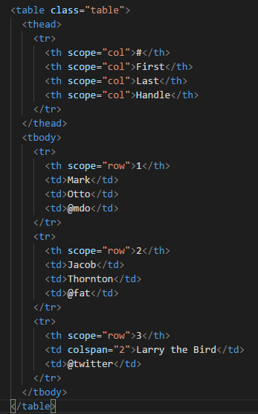
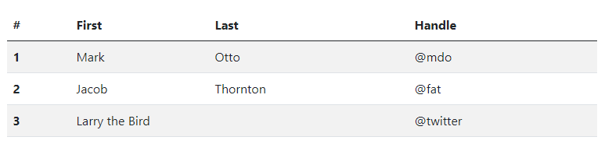
tabelas
Tag indicando o conteúdo a ser apresentado no formato de tabela
Cabeçalho da tabela = Títulos
Indica uma linha da tabela
Th = coluna do cabeçalho
Td = coluna

Slide 4


audio
A tag <audio> é usada para incorporar conteúdo de som em um documento, como música ou outros fluxos de áudio.
Atributos:
autoplay irá dar play sempre que carregar a página.
controls permite dar pause, play e ajustar o volume.
muted é um booleano (true or false) e especifica se a saída de áudio do vídeo deve ser silenciada.
Pode conter uma ou mais tags <source> com diferentes fontes de áudio. O navegador escolherá a primeira fonte que suporta.
O texto entre as tags <audio> e </audio> só será exibido em navegadores que não suportam o <audio>elemento.
Existem três formatos de áudio suportados em HTML: MP3, WAV e OGG.

Slide 5
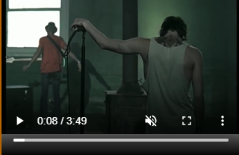

video
A tag <video> é usado para mostrar um vídeo em uma página da web.
Atributos:
autoplay irá dar play sempre que carregar a página.
controls permite dar pause, play e ajustar o volume.
muted é um booleano (true or false) e especifica se a saída de áudio do vídeo deve ser silenciada.
Com a tag <source> podemos especificar o caminho do video

Slide 6

Aprendendo na prática

Slide 7
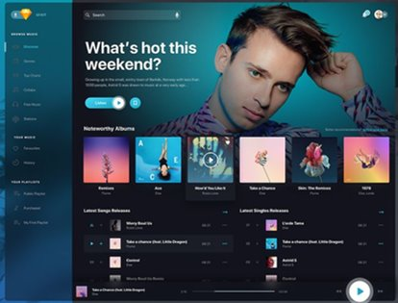
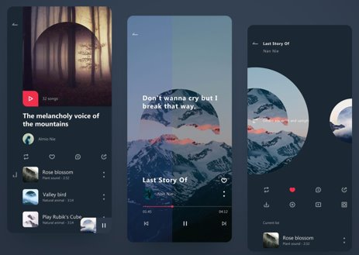
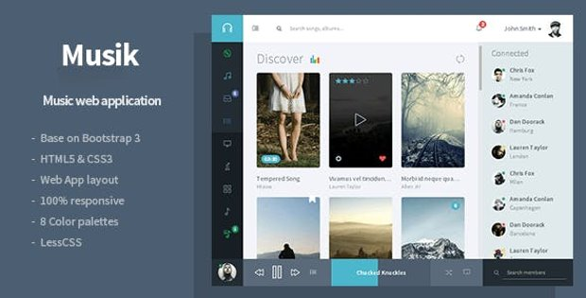
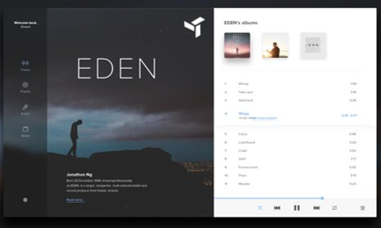
Projeto 1

Slide 8
Projeto 1
TABELA
MENU
DIV/CARD/TABELA
LISTA

Slide 9
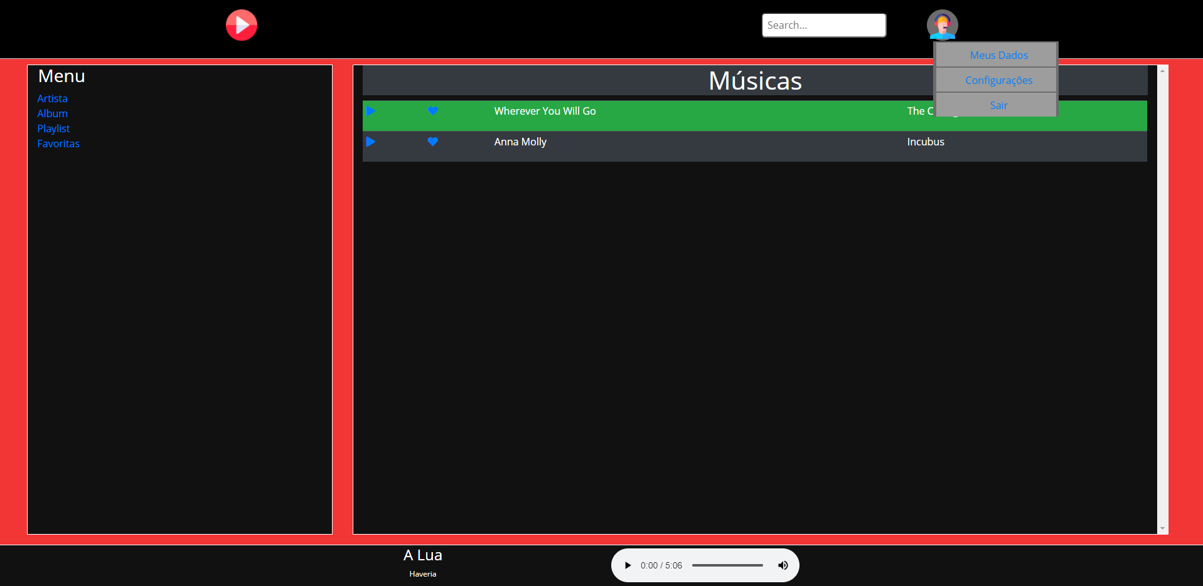
Projeto 1

